Slide 1

Как построить полнотекстовый поиск с помощью нейронных сетей
Юрий Басалов
Ведущий программист IT-компании DD Planet
DataStart 2020

Slide 2







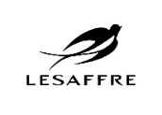




IT-компания DD Planet
Создание digital-сервисов и информационно-аналитических систем
16 лет на рынке.
Разработка и продвижение веб-сервисов, корпоративных порталов и мобильных приложений.
Собственные проекты: Выберу.ру и МирКвартир.ру.
17 место в рейтинге веб-разработчиков и интеграторов Tagline 2018.
Победитель отраслевых конкурсов «Премия Рунета», «Золотой сайт», Tagline Awards и ComNews Awards.
Более 150 клиентов и 500 проектов в портфолио.

Slide 3
Проблемы «классического» полнотекстового поиска
Не учитываются синонимы при поиске. Проблема решается составлением словарей синонимов, что в общем случае сделать не так просто.
Контекстная значимость слов, многозначные слова.
Сложно добиться релевантности при поиске на множестве коротких документов.

Slide 4
Paraphrase Identification
Paraphrase Identification – это задача изучения двух текстовых объектов (например, предложения) и определения, имеют ли они одинаковое значение.
Парафразы
9 мая метрополитен Петербурга будет работать круглосуточно | Петербургское метро в ночь на 10 мая будет работать круглосуточно
Не парафразы
9 мая метрополитен Петербурга будет работать круглосуточно | Петербургское метро в ночь на 10 мая будет не работать круглосуточно
База данных парафраз https://paraphraser.ru/

Slide 5
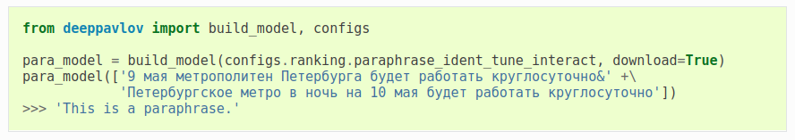
Библиотека DeepPavlov
DeepPavlov.ai — это фреймворк с открытым исходным кодом для разработки чат-ботов и виртуальных помощников.
Он имеет обширные и гибкие инструменты, которые позволяют разработчикам и исследователям NLP использовать готовые разговорные модели и создавать сложные многоязычные разговорные помощники.

Slide 6
Обучение модели
В качестве данных для обучения были взяты товары с агрегаторов интернет-магазинов (Яндекс Маркет).
Использовались две выборки: разные наименования одного товара и наименования товаров из разных категорий.
Точность модели сильно зависит от качества данных для обучения.
Скорость обучения и точность модели мало зависит от настроек модели.

Slide 7
Задача поиска ближайших соседей в метрическом пространстве
Метрическое пространство – это множество, на котором определена функция d такая, что
d(x,y)=0, если x=y (аксиома тождества).
d(x,y)=d(y,x) (аксиома симметрии).
d(x,z)≤ d(x,y)+d(y,z) (неравенство треугольника).
В метрическом пространстве можно эффективно искать с помощью vantage-point tree.

Slide 8
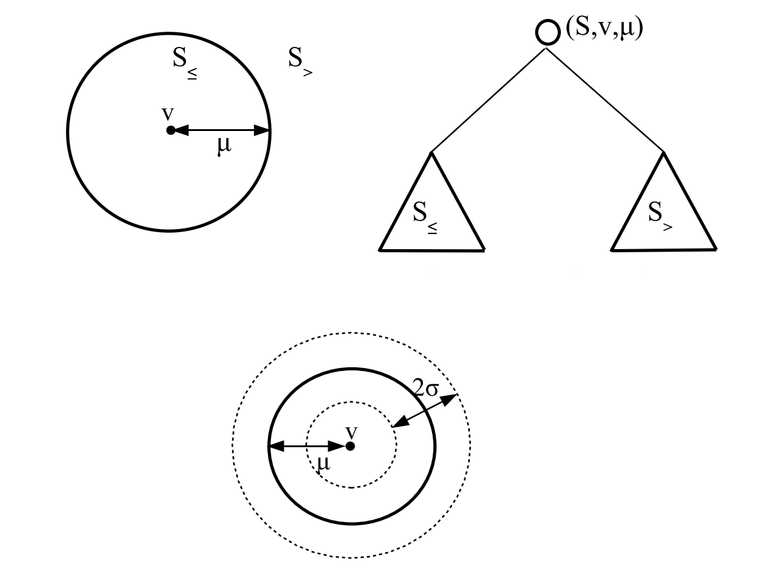
VP-tree

Slide 9
Обеспечение свойств метрического пространства
d(x,y)=0, если x=y. Не выполняется для элементов обучающей выборки. Можно добавить cosine расстояние по Doc2Vec:
d(x,y)=d(y,x). Не выполняется (скорее всего, из-за ошибок округления в float32). Можно использовать формулу:
d(x,z)≤ d(x,y)+d(y,z). Аналитически исправить невозможно. Процент невыполнения невелик. Приводит к «неупорядоченности» выдачи при поиске.
$d\left(x,y\right)=f\left(x,y\right)+ε∙S_{c}(\vec{x}⋅\vec{y}$)
$$d\left(x,y\right)=f\left(x,y\right)+f\left(y,x\right)$$

Slide 10
Производительность поиска в VP-дереве
На скорость поиска влияет распределение данных в дереве.
Скорость порядка O(log n) достигается на примерно равномерном распределении.
В нашем случае объекты чаще далеки друг от друга, чем близки. Это снижает скорость поиска.
Для устранения этой проблемы можно применить следующее преобразование

Slide 11
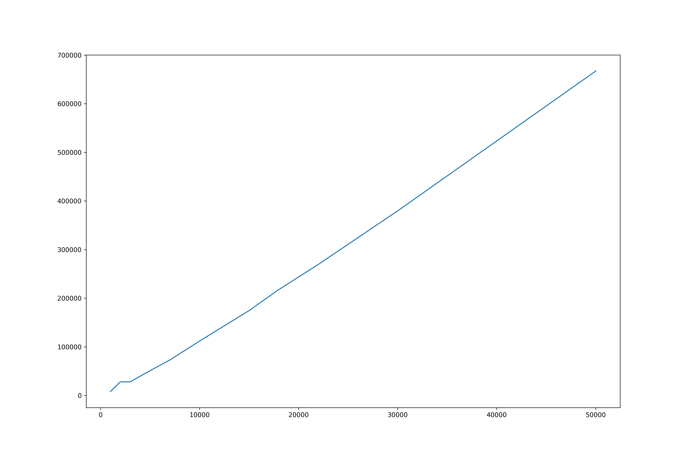
Производительность построения дерева поиска

Slide 12
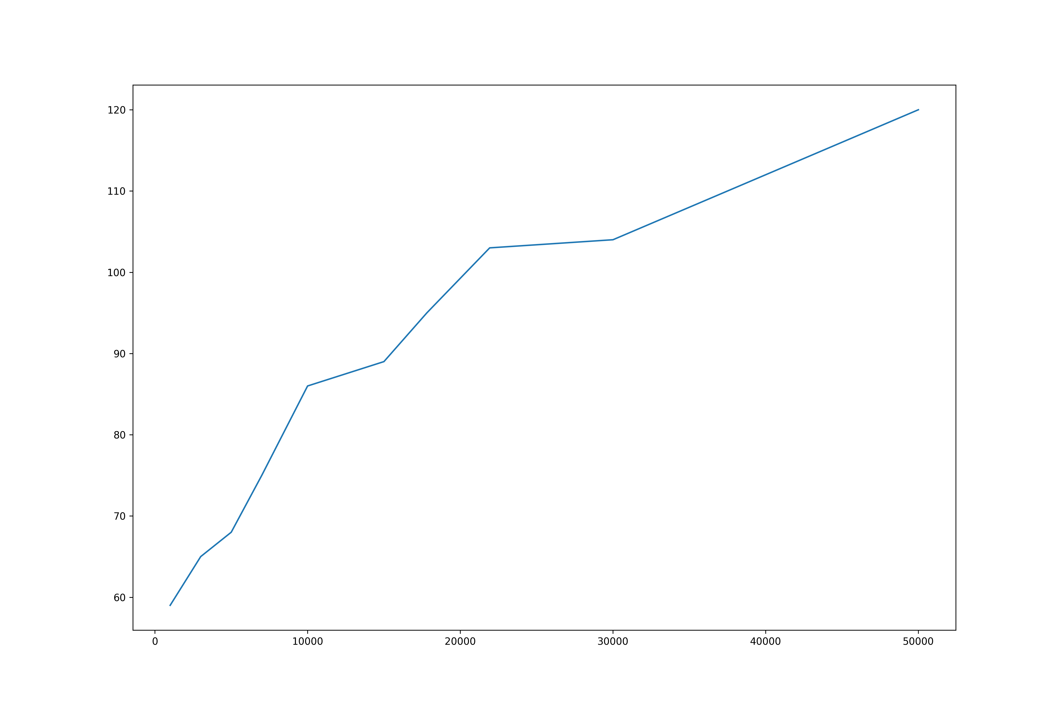
Производительность поиска

Slide 13
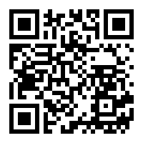
Попробовать
https://github.com/basalovyurij/nlp-text-search
pip install nlp-text-search

Slide 14
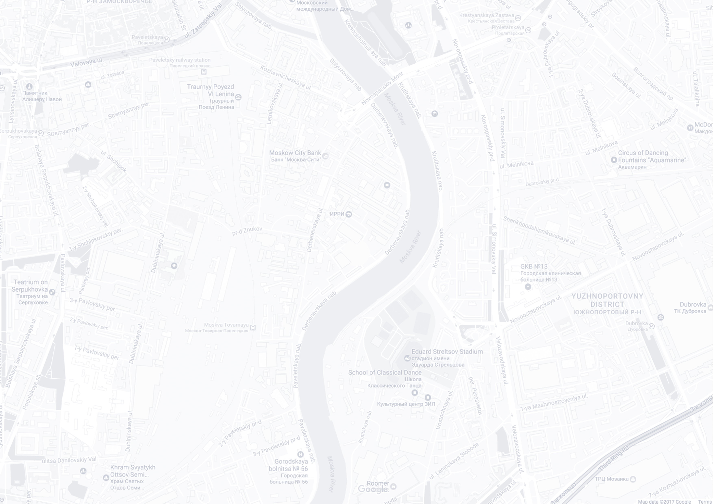
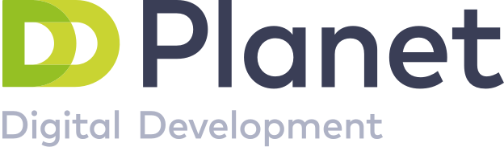
Спасибо за внимание!
Юрий Басалов
Ведущий программист IT-компании DD Planet
y.basalov@ddplanet.ru
www.ddplanet.ru
+7 495 984-76-85
info@ddplanet.ru

